Slide 1
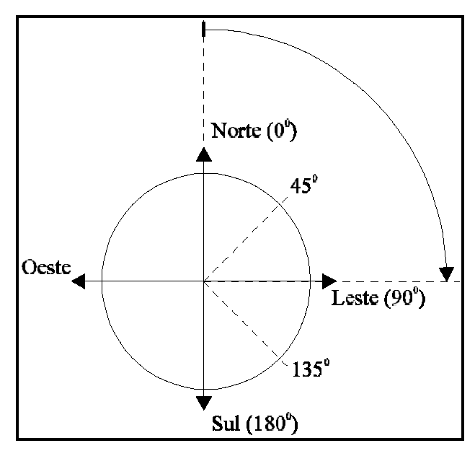
DIREÇÕES NA GEOESTATÍSTICA
As convenções direcionais usadas na geoestatística são mostradas na Figura abaixo

Slide 2
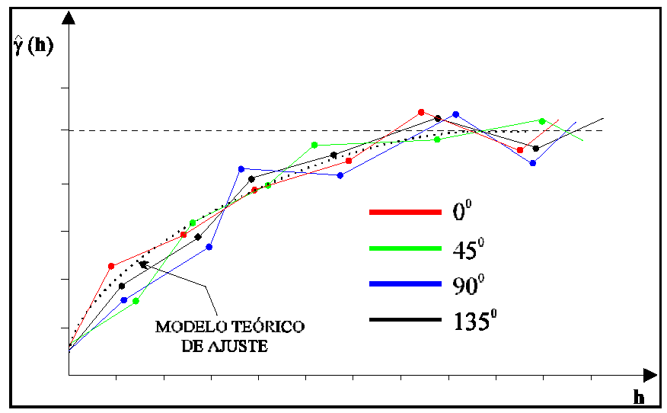
MODELO ISOTRÓPICO - Variograma só depende da distância h. Um único modelo modela a variabilidade em todas as direções.

Slide 3
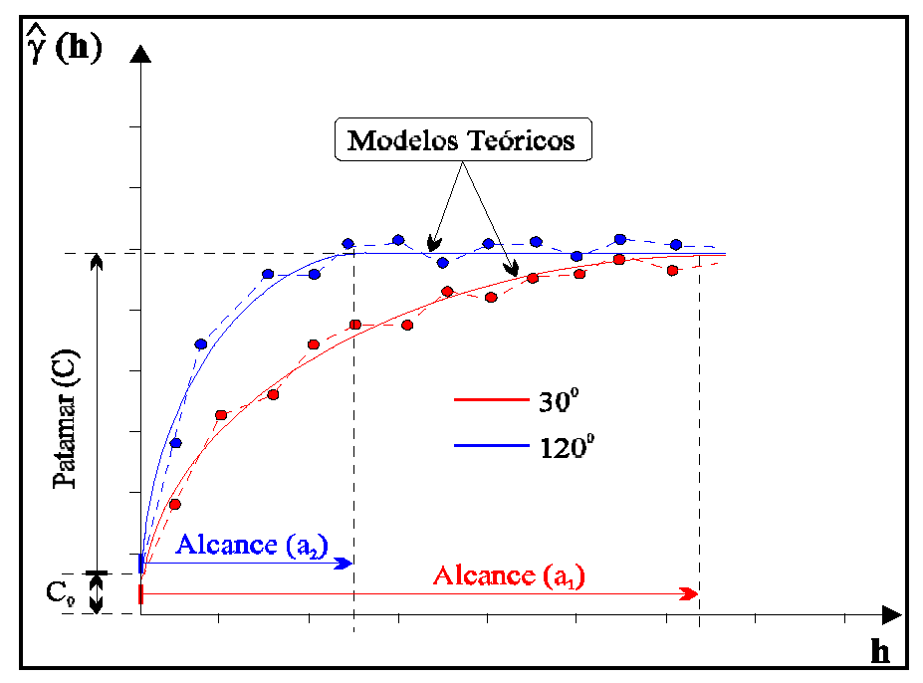
MODELO ANISOTRÓPICO – depende da distância e da direção

Slide 4
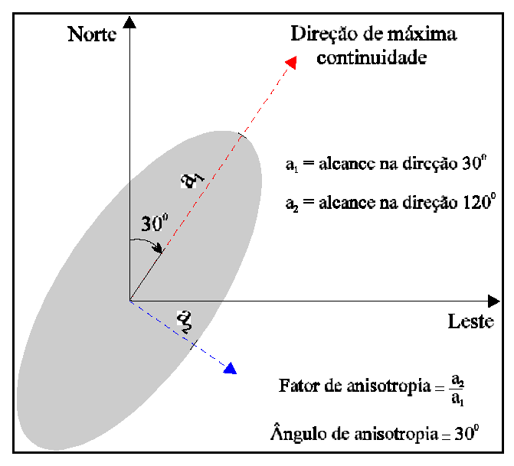
O variograma na direção 30º ao longo, por exemplo, de um canal de sedimentação, apresentará menor variabilidade do que na direção 120º perpendicular à continuidade, correspondentemente, a covariância ou o correlograma indicará maior correlação na direção da sedimentação.

Slide 5
Considerações sobre o ajuste de semivariogramas
Escolher um modelo de semivariograma apropriado é algo que ainda guarda certo mistério. Não é um procedimento automático. Requer um bom julgamento baseado na experiência e uma compreensão das limitações matemáticas da função (McBRATNER & WEBSTER, 1986).
De fato o que se espera é que o ajuste do semivariograma seja eficiente especialmente para pequenas distâncias. SAMPER & RAMIREZ (1990) observam que as flutuações do semivariograma para grandes valores de h não constituem um problema muito sério, visto que os resultados da krigagem são poucos sensíveis aos valores do semivariograma para grandes distâncias.

Slide 6

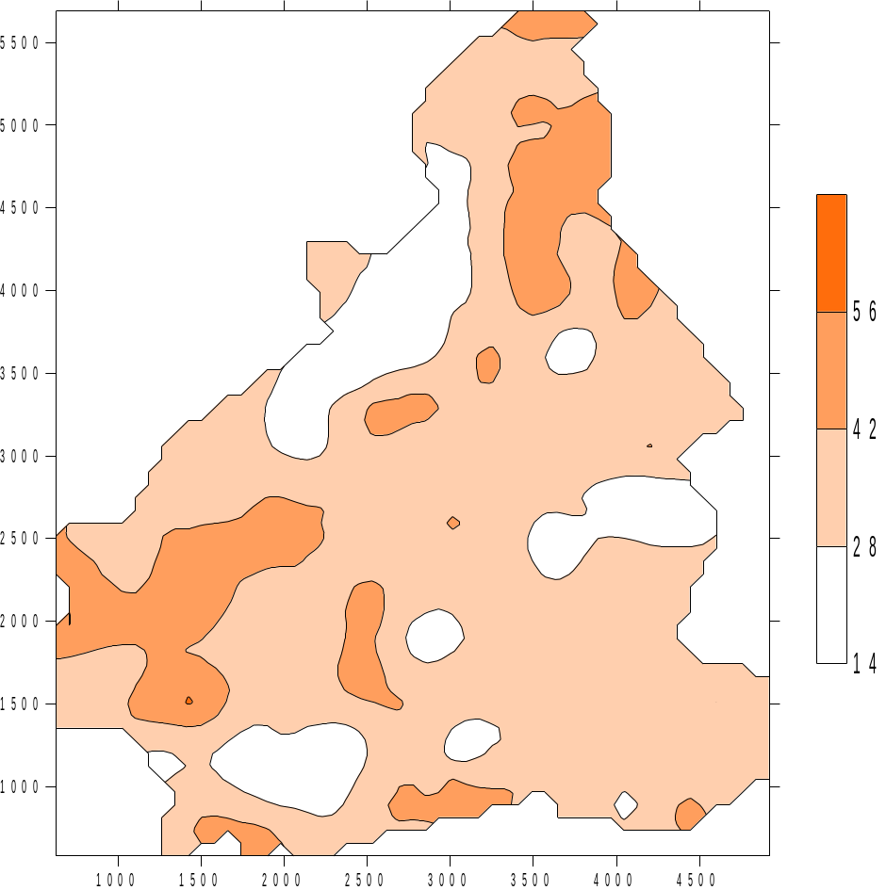
4º Passo Use este modelo , ou o modelo de covariância C(h), para a tradicional e bem provada técnica de regressão, também denominada de krigagem.

Slide 7
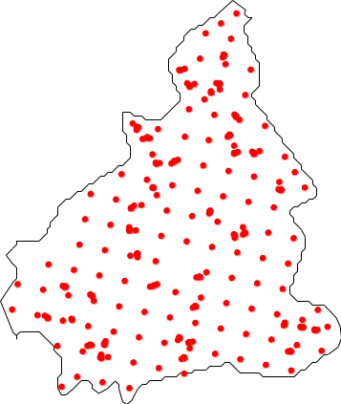
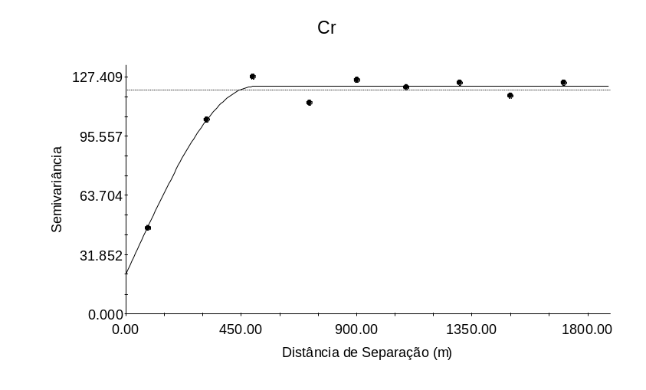
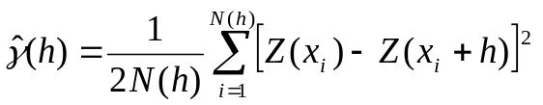
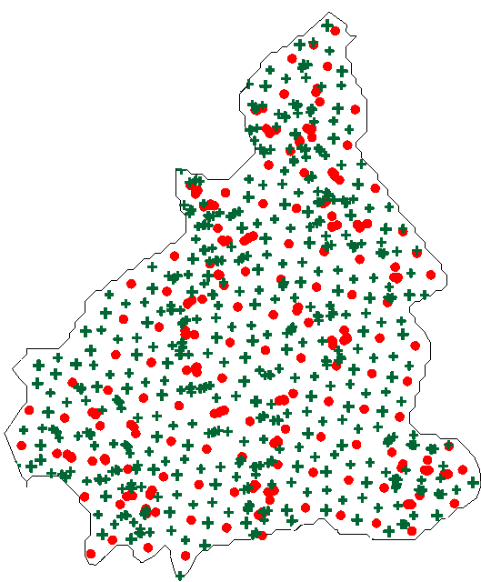
Resumidamente: Passos da modelagem da variabilidade espacial
Malha amostral georeferênciada
Modelagem do semivariograma
Mapa de isolinhas
Estimação nos pontos não amostrados (Krigagem)

Slide 8
ESTIMAÇÃO LOCAL: KRIGAGEM
Conhecido o semivariograma, e havendo dependência espacial entre as amostras pode-se estimar valores da propriedade Z em qualquer ponto do campo de estudo, sem tendência e com variância mínima. O método de estimação é denominado de KRIGAGEM , nome dado por MATHERON (1963) em homenagem ao engenheiro de minas sul-africano KRIGE.

Slide 9
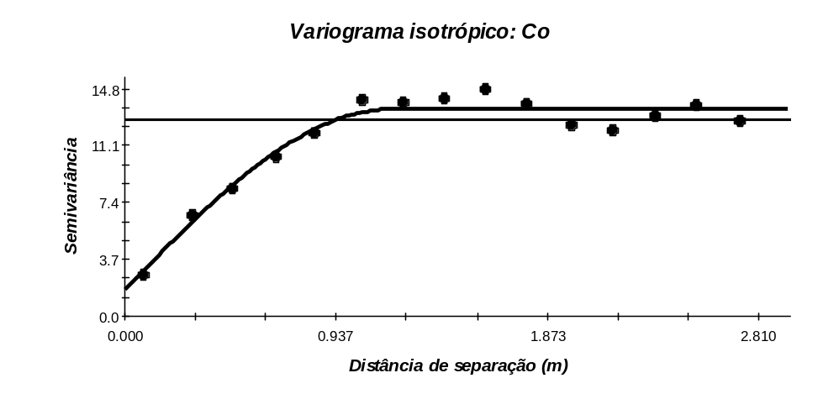
Resumidamente: Passos da modelagem da variabilidade espacial
Malha amostral georeferênciada
Modelagem do semivariograma
Mapa de isolinhas
Estimação nos pontos não amostrados (Krigagem)

Slide 10
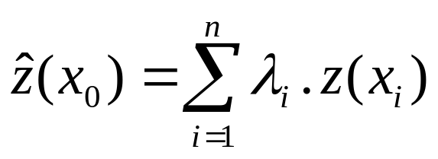
ESTIMAÇÃO LOCAL: colocação do problema
0, 10
10, 10
2
3
4
λ₃
2
λ₂
4
λ₄
4
λ₁
λ₅
6
5
3
1
ID
Valor da variável Z
Pesos
0, 0
10, 0

Slide 11
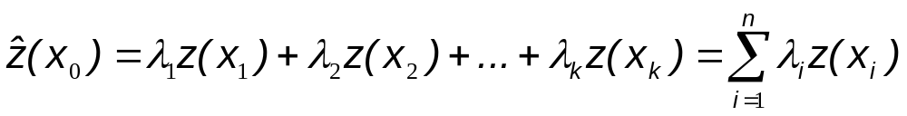


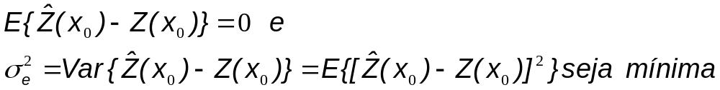
ESTIMAÇÃO LOCAL: KRIGAGEM
Os pesos são escolhidos para que a estimativa seja não viciada e que a variância do erro da estimativa é menor que qualquer outra combinação linear dos valores observados, ou seja,
Trabalhando algebricamente estas duas expressões chegamos às expressões

Slide 12


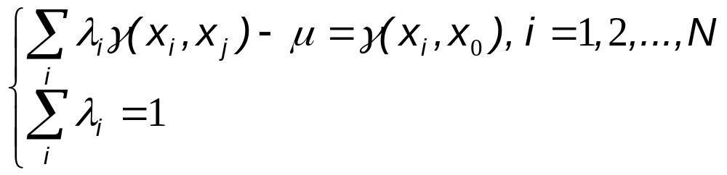
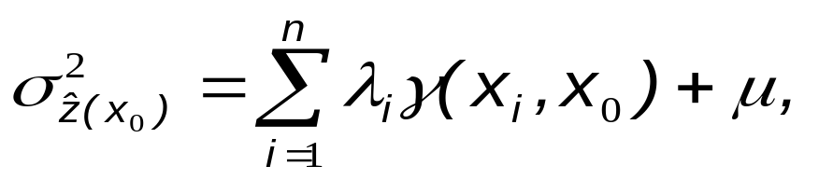
O sistema de krigagem pode ser escrito em função do variograma , sabendo-se que
E a variância de estimação fica

Slide 13
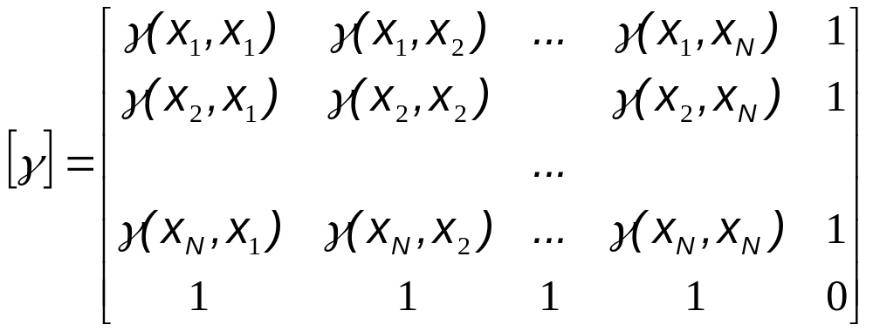
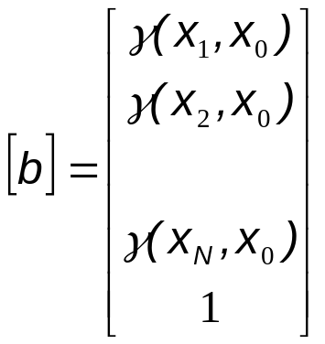
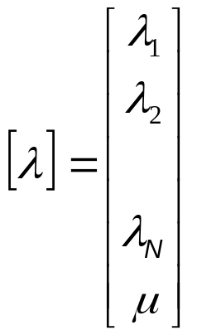
Sistema de krigagem na notação matricial:
Matriz de semivariância entre as amostras
Matriz de semivariância entre as amostras e o ponto a estimar
Matriz de ponderadores

Slide 14
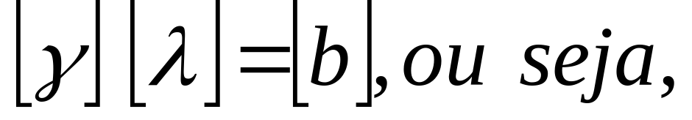
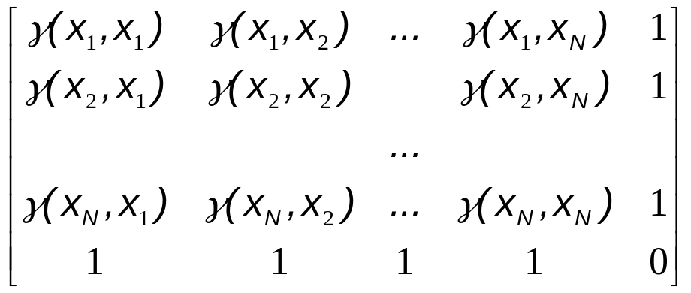
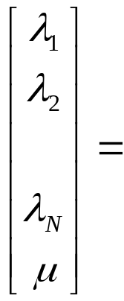
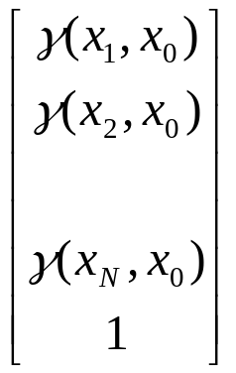
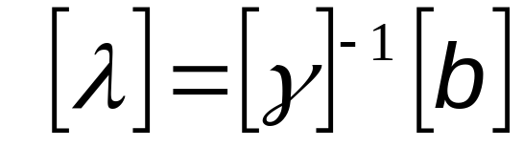
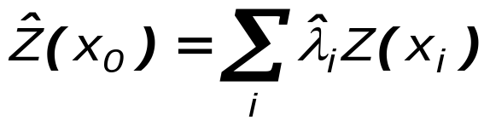
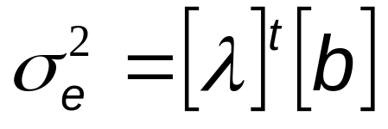
Então
, cuja solução única é
e a expressão da variância na forma matricial fica

Slide 15
Etapas da modelagem da variabilidade espacial
Malha amostral georeferênciada
Modelagem do semivariograma
Mapa de isolinhas
Estimação nos pontos não amostrados (Krigagem)

Slide 16
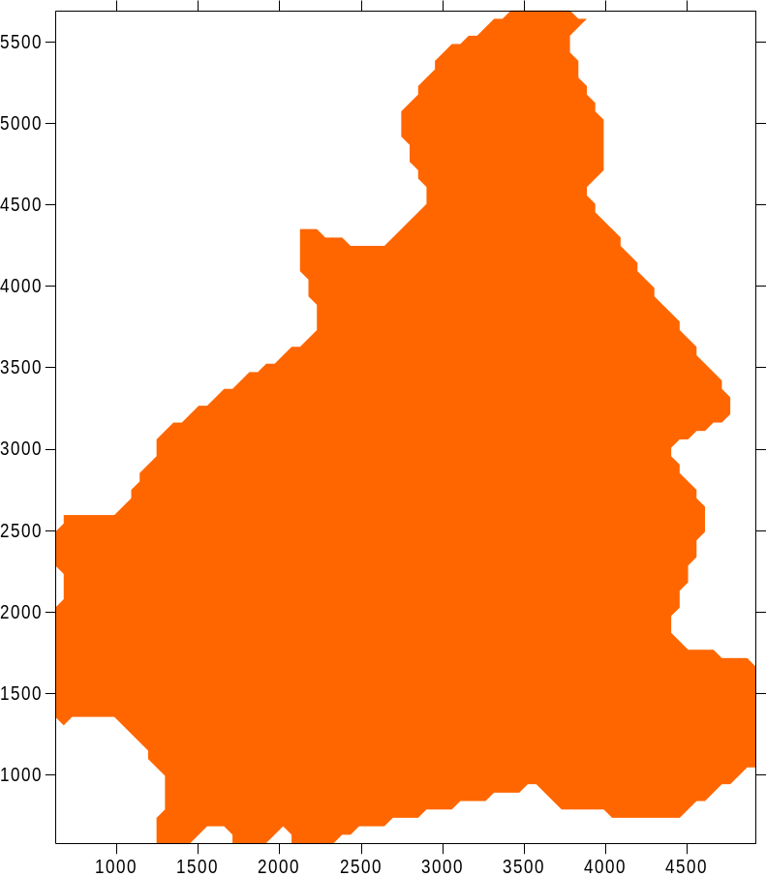

Padrão espacial da variável Cr estimados pela
Estatística convencional Geoestatística

